Slide 1
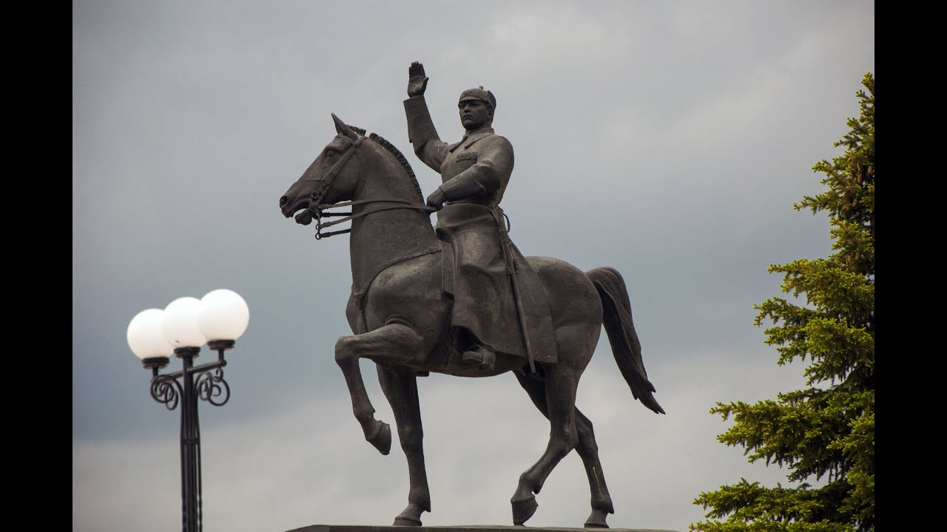
Деловая игра для педагогов ДОУ
«Люби и знай,
родной свой край»
Подготовили:
Чуровская Е.В.
Кальницкая А.М.
Волкова В.А.

Slide 2
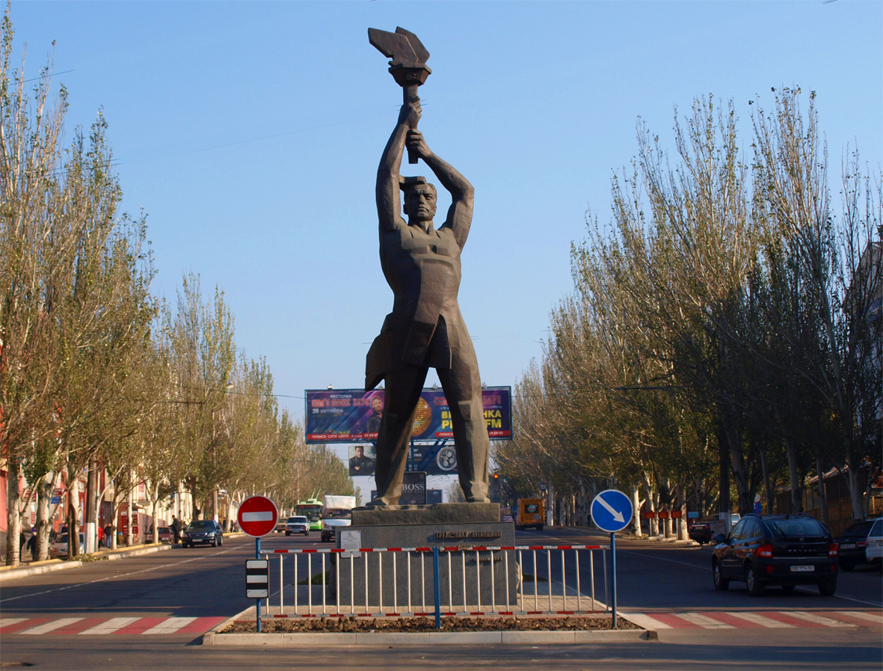

Slide 3
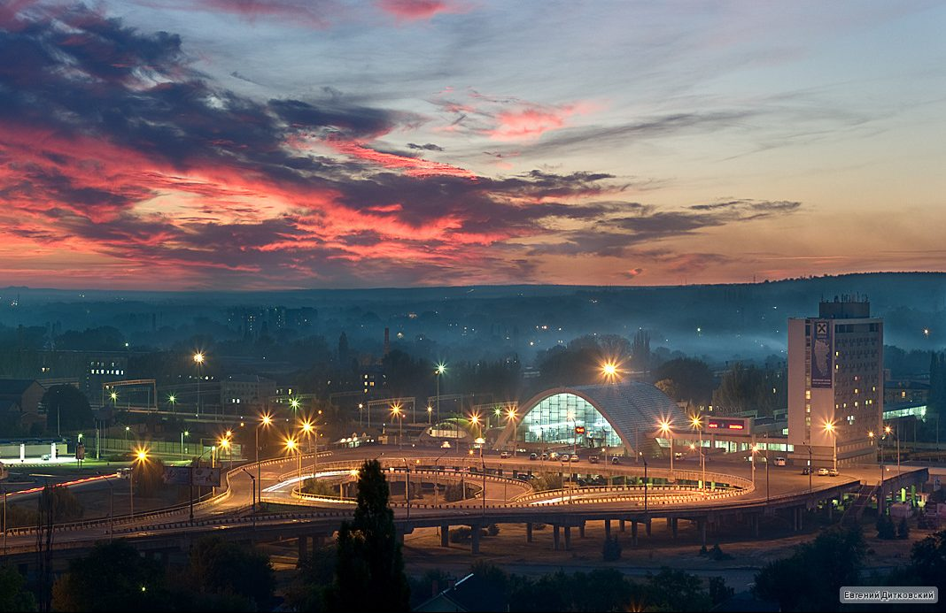

Slide 4
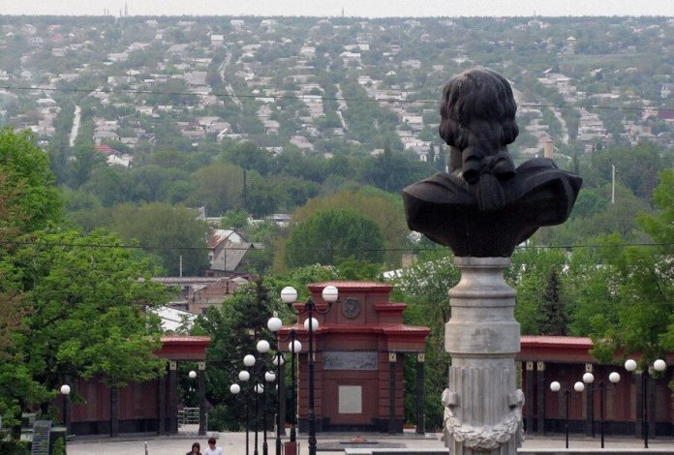

Slide 5
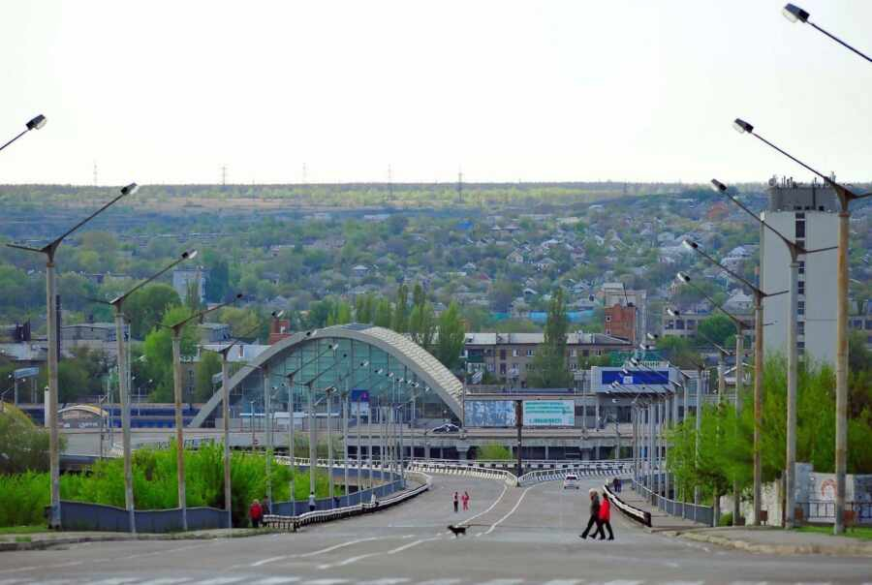
«История возникновения Луганска».

Slide 6
«Заморочки из шляпки».

Slide 7
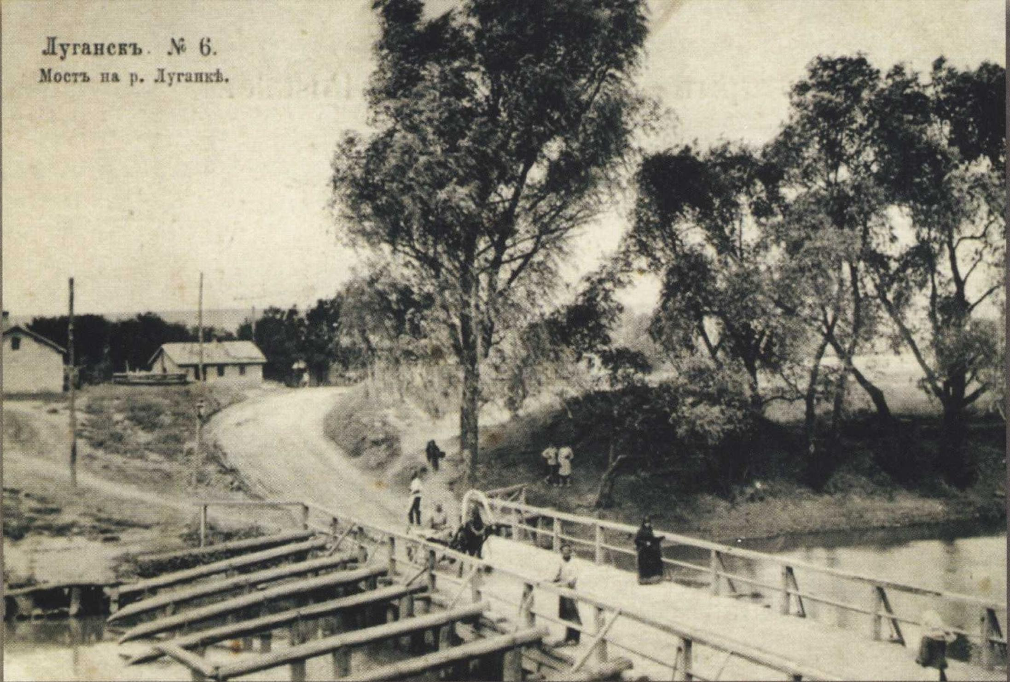
Годом основания Луганска стал 1795 год, когда Екатерина II подписала указ о строительстве литейного завода у реки Лугань, но мало кто знает, что ещё до этого события у русла реки располагались несколько поселений.

Slide 8
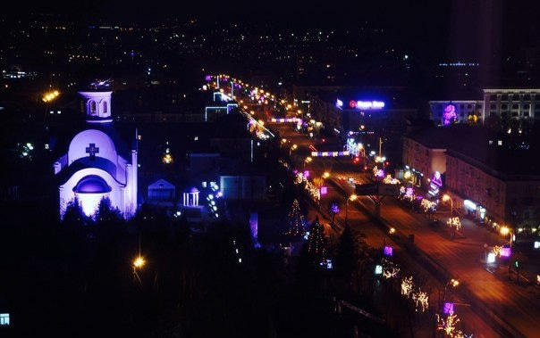
Главная улица Луганска называется Советской Она пролегает по центру города. На Советской находятся библиотека им. Горького, областной архив, гостиницы, множество магазинов и развлекательных заведений На этой улице расположены многие достопримечательности, среди которых стоит выделить храм Умиление. Возле него установлены скамейки. В вечернее время он подсвечивается Советская была заложена в 1920 году. В то время здесь была окраина Луганска. Улица застраивалась жилыми домами. В 1928 году на ней была построена больница Изначально улица называлась 5-й Донецкой. Советской она была названа в 1950 году

Slide 9
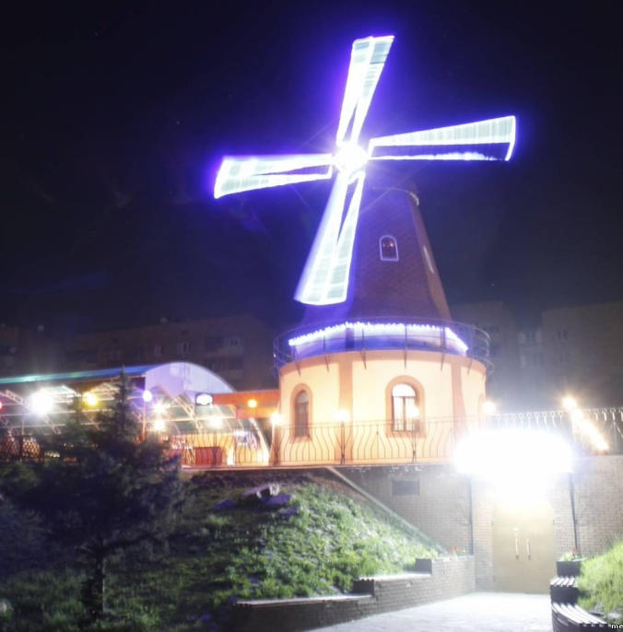
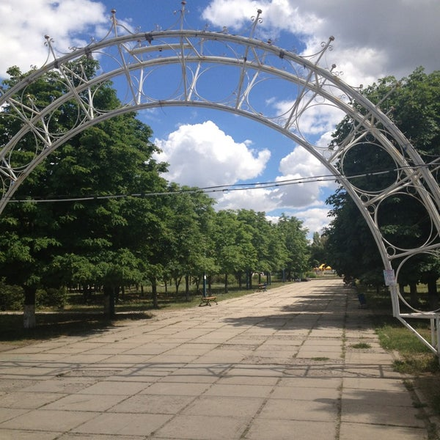
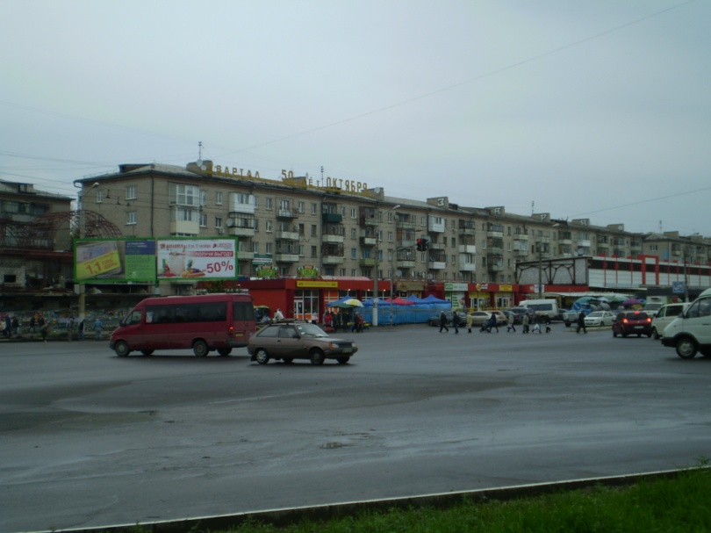
Район – самый крупный по площади и численности район города Луганска. Расположен в северо-западной части города Луганска. Впервые упоминается в документах оргкомитета Верховного Совета УРСР по Ворошиловградской области 16 августа 1939 года.
Изначально район назывался Октябрьский, но с 1964 года стал называться Жовтневым. На его территории расположены такие исторические местности, как Большая и Малая Вергунки, Красный Яр, Вергунский разъезд, Зелёная Роща. В границах района находятся 386 улиц. В 1960-1970 годах началась застройка восточных кварталов города многоквартирными жилыми домами.

Slide 10
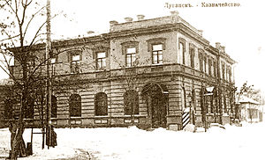
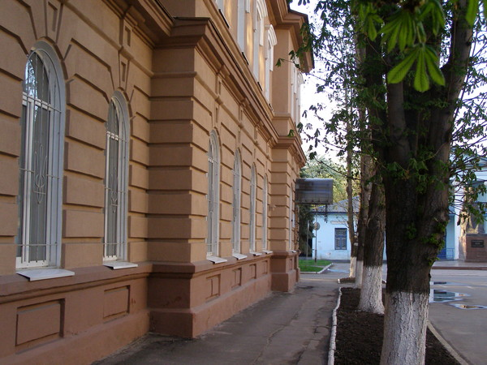
Улица Английская (ныне улица Даля) Это была самая первая аристократическая улица города с правлением, почтой, казармой мастеровых и усадьбами для высших чиновников завода, которая изначально застраивалась только каменными домами. На ней поселились иностранные специалисты, приехавшие работать на завод. Здесь для директора завода шотландскому горнозаводчику и изобретателю Карлу Гаскойну был построен особняк. Еще одно старое здание обращает на себя внимание – это здание Казначейства. Сейчас в нем находится Территориальное управление государственной судебной администрации в Луганской области.

Slide 11
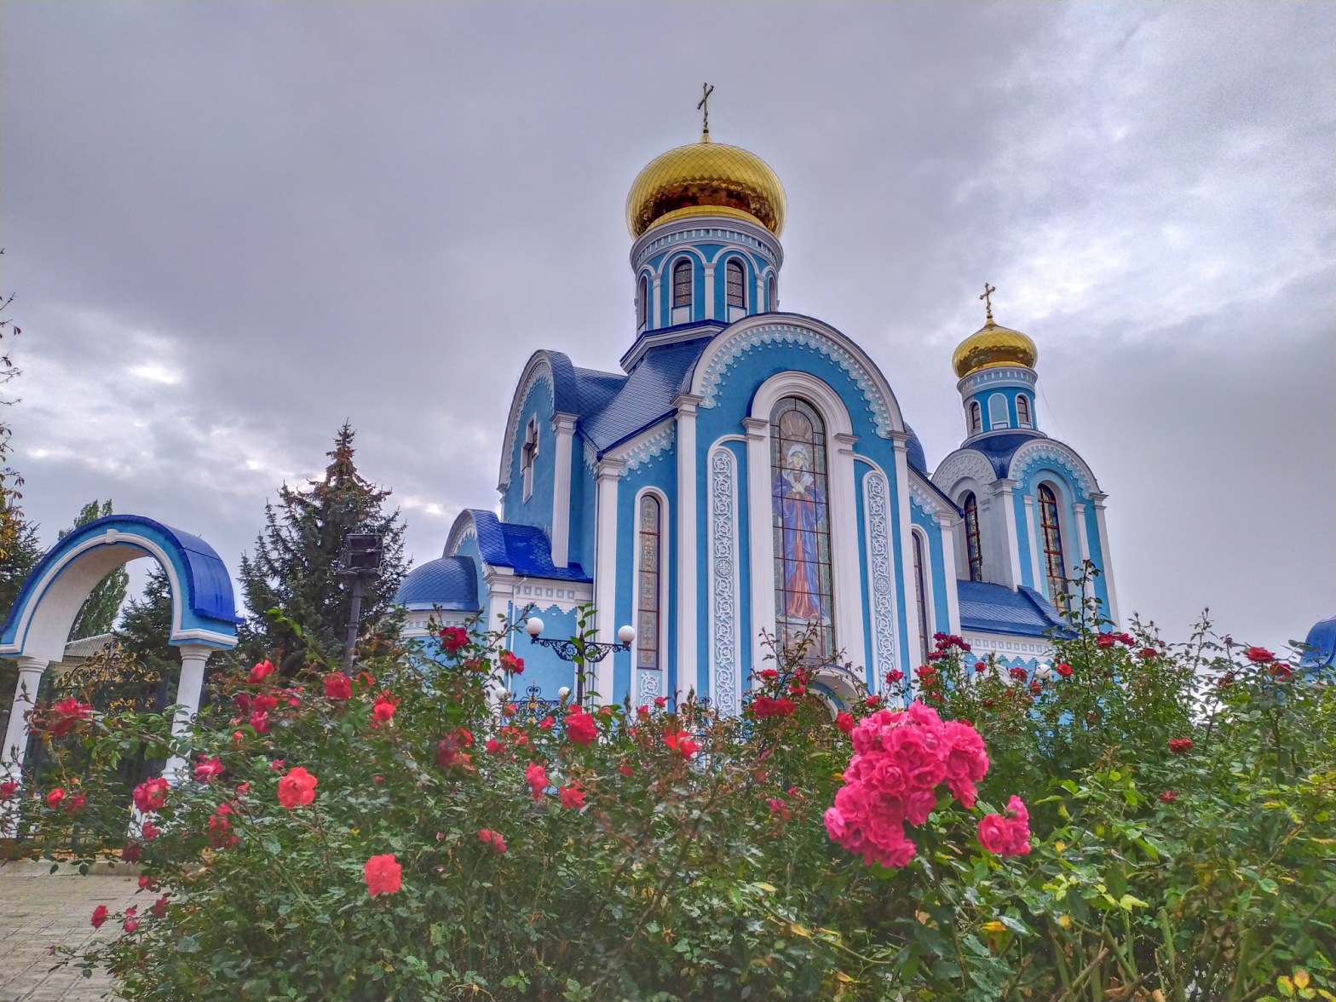
Храм во имя Пресвятой Богородицы, в честь иконы Её, именуемой Умиление

Slide 12
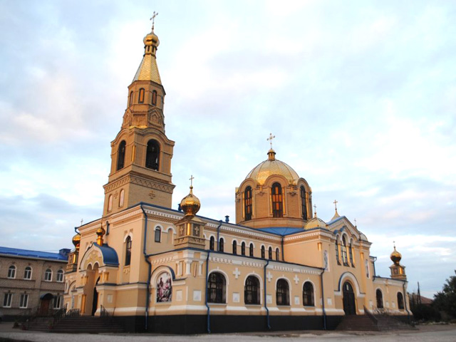
Свято-Петропавловский кафедральный собор

Slide 13
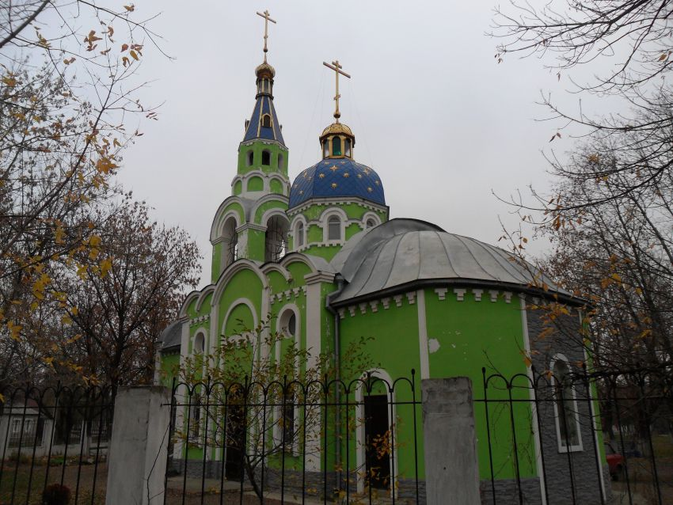
Храм в честь священномученика Киприана и мученицы Иустины

Slide 14
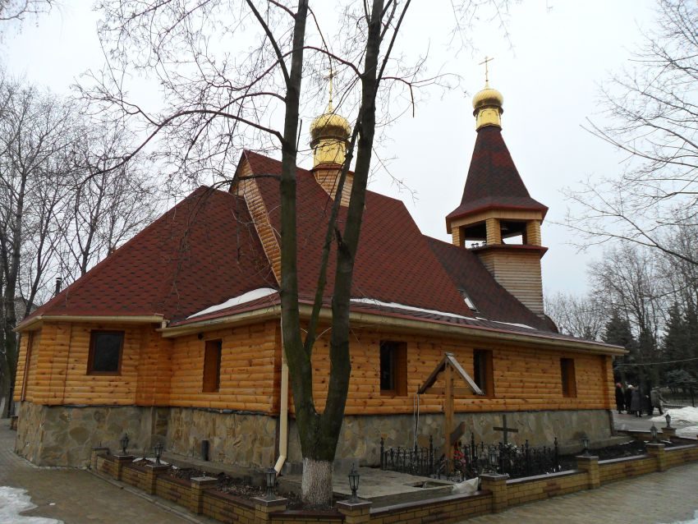
Храм в честь святых мучеников Гурия, Самона и Авива

Slide 15
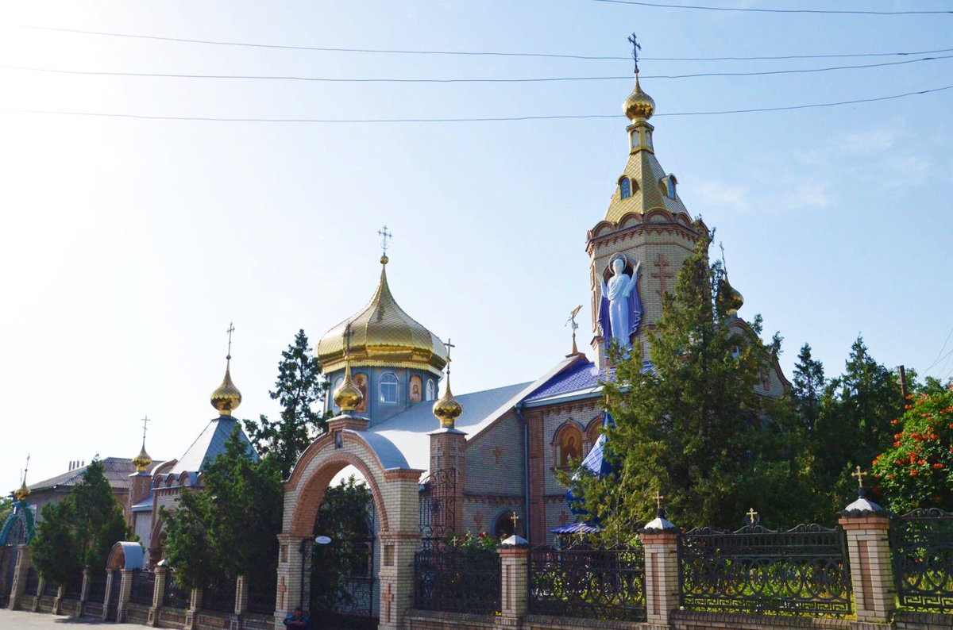
Храм в честь Всех Святых

Slide 16
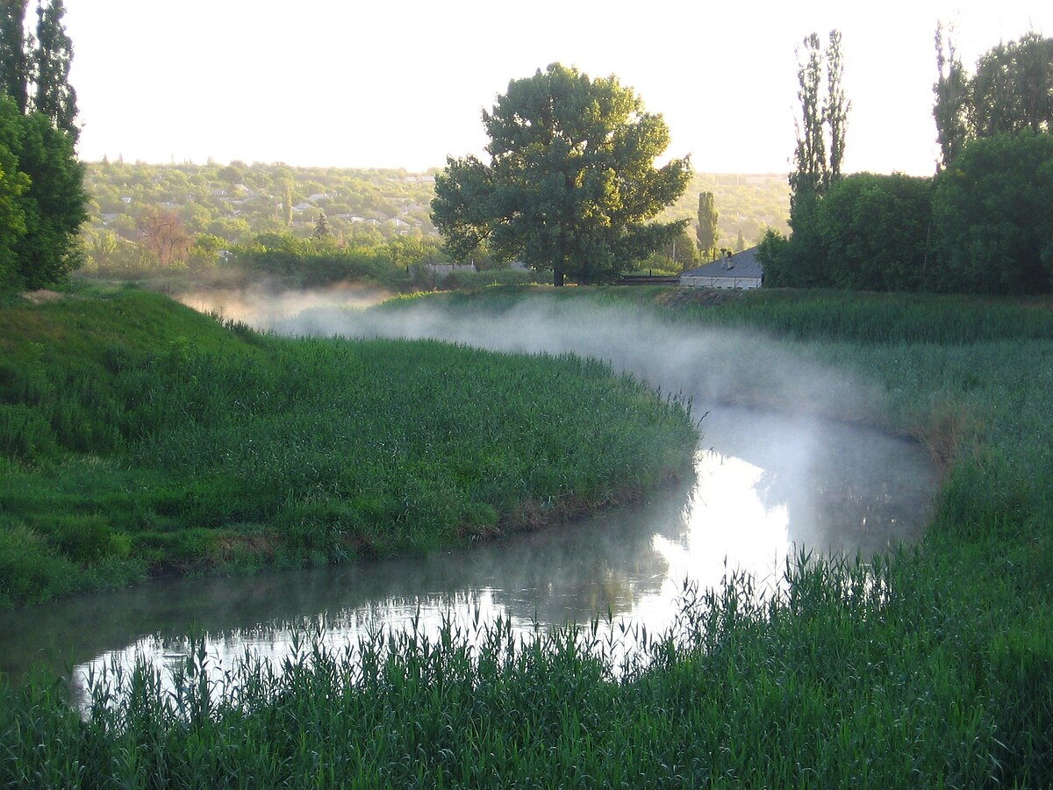
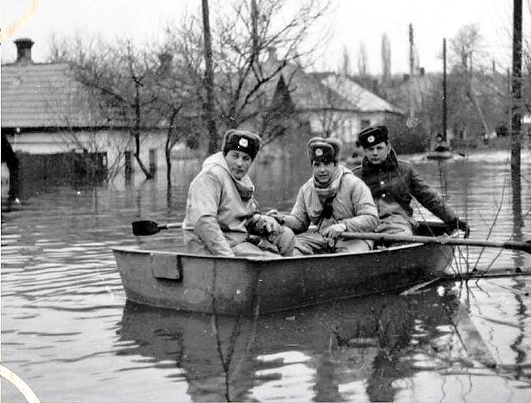
В Луганске протекает река Лугань (также известная как Луганка).
Она берёт начало на территории города Горловки, у железнодорожной насыпи в районе станции Байрак. Протекает по Донецкой и Луганской областям Украины.
Лугань — правый приток реки Северский Донец, относится к бассейну реки Дон. Длина реки — 198 км, площадь бассейна — 3740 км². В верховьях расположено два водохранилища — Углегорское и Мироновское.
В честь реки назван город Луганск. На реке в конце XVI века запорожскими казаками было основано селение Каменный Брод. В 1795 году по указу Екатерины II возле этого селения Карлом Гаскойном был основан Луганский литейный завод.
Ворошиловград.1985г.Сотрудники Луганской милиции патрулируют улицы затопленные паводком.

Slide 19
«Интересные и памятные места Луганска»

Slide 20
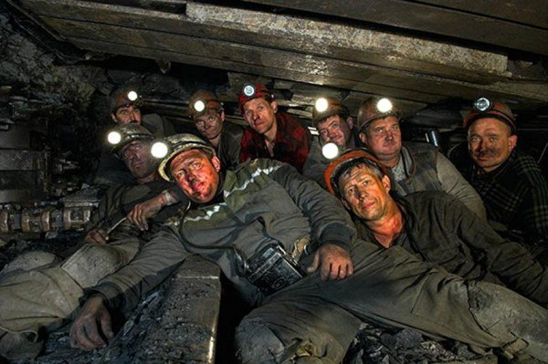
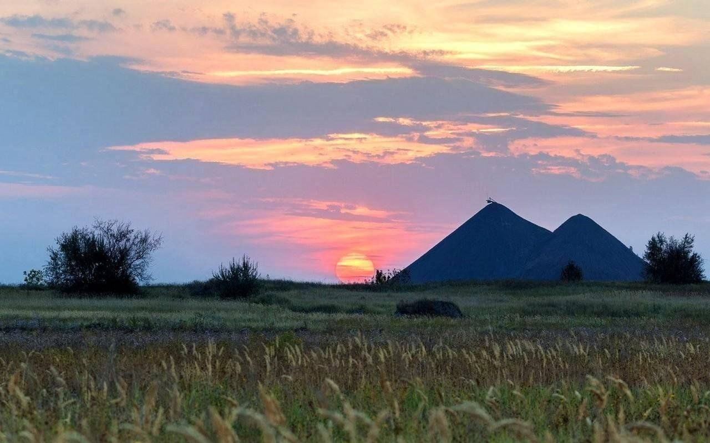
Луганск - шахтерский край
Для жителей Луганска и Луганского региона не в диковинку величаво-грозные очертания терриконов шахт. Наш край - это шахтерские города и поселки. О былой славе многих шахт сейчас лишь напоминают возвышающиеся терриконы. Многие шахты закрыты, но память о труде горняков не сотрешь. Мы много раз видели "горы Донбасса" и тяжело было оторвать взгляд от их завораживающего вида. На терриконы не смотришь - в них всматриваешься. Понимаешь, что они - это результат титанического человеческого труда.

Slide 21
Про луганский меловой карьер
В Луганске, между улицей Андрея Линёва и кварталом им.Ленинского комсмола есть карьер внушительных размеров. Заезд к нему имеется со стороны Павловской.
Луганск - это город, который способен удивлять, если присмотреться к нему поближе. Обнаружить с земли этот карьер несведущему путешественнику, не смотря на его большую площадь, весьма затруднительно по причине его естественного расположения в отдалённом от классических маршрутов людей месте, скрытого возвышенностями и лесным массивом (лесопитомник). Однако из космоса при ближайшем рассмотрении его видно очень даже хорошо за счёт естественного насыщенного белого цвета. Сверху с определённых ракурсов карьер напоминает символический образ человеческого сердца. Рядом на возвышении находится культовое религиозное сооружение - Луганская соборная мечеть. Особо красиво карьер выглядит с некоторыми небесными явлениями, такими как закат и высококучевые или перистые облака. По сути сам город стоит на меловых древних отложениях из того самого Мелового периода в истории Земли, когда в этих местах когда-то были моря. Ведь по сути меловые горы — это не что иное, как дно древних морей, образованное осадками отмерших организмов (ммониты, белемниты, брахиоподы, двустворки, морские ежи и тд), которые смешивались с неорганическим материалом и формировали отложения своеобразного ила. Кстати, на северо-западе Луганска ещё с 18-го века действовали каменоломни, где добывали мергель и глину для строительства городских построек, которые, между прочим, иногда ещё можно застать на просторах города.

Slide 22
